Slide 1
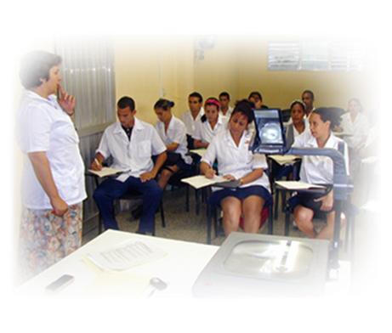
CURSO PROPIO
Dra. Lisett González González
Especialista de Primer Grado en
Medicina General Integral.

Slide 2
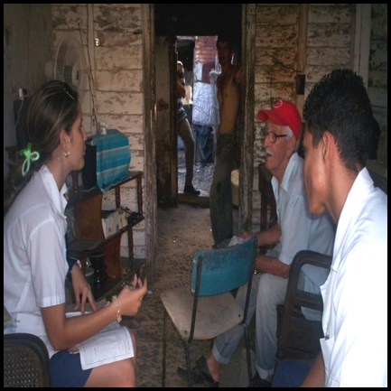
Tema III
Sistema de vigilancia en la APS
.

Slide 3
SUMARIO: Estructura y funciones de los niveles del sistema de vigilancia en la APS. Las enfermedades o sucesos que se van a vigilar así como los datos que se van a registrar en la APS.
OBJETIVOS:-Conocer la estructura y funciones de los niveles del sistema de vigilancia en la APS.Conocer las enfermedades o sucesos que se van a vigilar así como los datos que se van a registrar en la APS.

Slide 4
NIVELES DEL SISTEMA DE VIGILANCIA EN LA APS
PRIMER NIVEL
SEGUNDO NIVEL
TERCER NIVEL
GBT
POLICLÍNICO

Slide 5
EL GBT ESTÁ CONSTITUIDO POR:
Jefe del GBT (Especialista en MGI).
Profesores: Medicina Interna, Pediatría, Ginecoobstetricia, Psicología.
Estomatología.
Supervisora de Enfermería.
Técnico en Estadísticas.
Administrador de farmacia o técnico de medicamentos.
Técnico de higiene y epidemiología.
Trabajadora social.

Slide 6
FUNCIONES DEL PRIMER NIVEL
Realizar el análisis de la información recogida por el sistema de vigilancia correspondiente a la población atendida por el GBT, según la periodicidad requerida.
Detectar sucesos o situaciones agudas y proponer acciones rápidas para desarrollar en la solución de los problemas identificados.
Promover la realización de las investigaciones necesarias que permitan el mejor conocimiento y la forma de solucionar los principales problemas de salud.
Evaluar los resultados de las acciones mediante el análisis de la modificación de los problemas presentados y el impacto en la salud.
Participar en la capacitación del personal y la preparación de otros participantes en la vigilancia.
Incorporar la comunidad a la vigilancia de forma activa, coordinando la participación de las diferentes instituciones y organizaciones del territorio.
Informar al nivel superior los resultados del análisis realizado, en particular aquella información que es de solución a esa instancia.
Trasladar a los consultorios de ese grupo, la información procedente del nivel superior necesaria para conocer los problemas de salud de la comunidad, así como de las circundantes o cercanas, que puedan influir sobre su población (retroalimentación).
Asesorar al médico de la familia en el cumplimiento de las actividades higiénico-epidemiológicas y de vigilancia, con un enfoque preventivo y de promoción de salud.

Slide 7
EL POLICLÍNICO ESTÁ FORMADO POR:
Vicedirector de Higiene y Epidemiología. Jefe del Grupo.
Especialista en MGI.
Especialista en Bioestadísticas (Jefe del Departamento de Estadísticas).
Licenciada en Enfermería (Jefe de Enfermeras).
Licenciado en Psicología
Además cuenta con el apoyo de un grupo de especialistas, técnicos representantes extrasectoriales y de la comunidad.

Slide 8
FUNCIONES DEL SEGUNDO NIVEL
Realizar un análisis sistemático, según corresponda, de la información necesaria para la identificación de los principales problemas de salud objeto de vigilancia.
Determinar las acciones que se van a desarrollar a ese nivel, para dar solución a las situaciones detectadas de forma rápida y eficaz.
Facilitar la realización de las investigaciones pertinentes para conocer y actuar sobre los sucesos o daños fundamentales que repercuten sobre la salud de la población.
Evaluar el funcionamiento de la vigilancia en el área de salud, de acuerdo con los resultados alcanza dos por las acciones desarrolladas y los cambios en el estado de salud de la comunidad.
Dirigir y organizar la captación y preparación de los recursos humanos que intervienen en la vigilancia.
Promover la incorporación activa de la comunidad al proceso de vigilancia, con la participación de las diferencias instituciones y organizaciones del territorio.
Trasladar al tercer nivel la información resultante del análisis realiza do, sobre todo aquélla que por su complejidad y magnitud es de la competencia del nivel superior.
Diseminar oportunamente la información epidemiológica actualizada de la situación de salud del municipio y otros territorios, entre los diferentes GBT de su área (primer nivel).
Brindar asesoría permanente al primer nivel para el cumplimiento de las actividades higiénico-epidemiológicas y de la vigilancia.
Estimular el perfeccionamiento de la labor del médico de la familia para elevar la calidad de la atención a la población, y enfatizar en las acciones de educación para la salud.

Slide 9
No | Suceso que se debe vigilar y datos que se van a registrar | Frecuencia | Fuente
I | -Atención materno- infantil:: Nacimientos, bajo pesos (niños y embarazadas), Mortalidad infantil (niños y embarazadas), Riesgo preconcepcional. | Diario | Consultorio
II | Factores de riesgo de tumores malignos y enfermedades cardiovasculares. (Hábito de fumar, obesidad, hiperlipidemias) | Semestral | GBT
III | Enfermedades crónicas no transmisibles (ECNT). (Tumores malignos, HTA, cardiopatía isquémica, diabetes mellitus, enfermedad cerebrovascular, asma bronquial) | Mensual | Consultorio
IV | Enfermedades transmisibles.(EDA, IRA, Hepatitis viral, Tuberculosis pulmonar, Enfermedades de transmisión sexual: SIDA, sífilis, blenorragia) | Diario | Consultorio
V | Mortalidad | Mensual | Dpto Estadística

Slide 10
No | Suceso que se debe vigilar y datos que se van a registrar | Frecuencia | Fuente
VI | Higiene ambiental (Control del agua de consumo, Desbordamiento de residuales líquidos, Acumulación de residuales sólidos, Situaciones ambientales graves, diversas: malas condiciones higiénico-sanitarias en centros de trabajo, escolares, instituciones infantiles, de alimentos, con riesgo de afectación inminente a la salud, peligro de derrumbes, etcétera. Índice de vectores) | Diario | Técnico de Higiene
VII | Vigilancia farmacoterapéutica (Análisis del programa de medicamentos) | Semanal | GBT,Farmacia
VIII | Afectación de los servicios de salud y de otros servicios. (Afectación de servicios de salud.) | Semanal | Subdirección médica
IX | Satisfacción de la población por la atención médica recibida | Sistemáticas | Población

Slide 11
Bibliografía
Cuba. Ministerio de Salud Pública. Consideraciones acerca del sistema de vigilancia en salud en el nivel primario de atención. UATS, Viceministerio de Higiene y Epidemiología, 1994.
Programa de Trabajo del médico y enfermera de familia, marzo 1988.
Objetivos, propósitos y directrices para mejorar la salud de la población cubana hasta el año 2000, 1992.
Klucke DN. Guías para evaluar los sistemas de vigilancia. Editado por el Viceministro de Higiene y Epidemiología, 1994.

Slide 12
Estudio Independiente
Realice estudio independiente del:
Tema #III Sistema de vigilancia en la APS.

